Slide 1
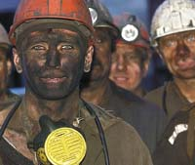
CANCER de PULMON AMBIENTE Y TRABAJO
DRA. LILIAN CAPONE
NEUMONOLOGA -UBA
SALUD OCUPACIONAL
2014

Slide 2
ETIMOLOGIA
Griego : Karkinos “ cangrejo”, observación de venas hinchadas con un núcleo central con prolongaciones.
Cáncer y trabajo
Montserrat GARCÍA GÓMEZ - Manolis KOCEVINAS
SERVICIO DE EPIDEMIOLOGIA BARCELONA -
UNIVERSIDAD COMPLUTENSE DE MADRID –1996

Slide 3
El cáncer es una de las principales causas de muerte en el mundo.
Se considera que causa el 15% de las muertes.
En la actualidad los factores carcinógenos ambientales y ocupacionales originan entre el 4 y el 15% de las muertes por cáncer, según diferentes autores.

Slide 4
Un poco de historia ...
La primera asociación causal entre ocupación y cáncer fue en el siglo XVI. Paracelsus y Agrícola infieren esta relación en los mineros de Checoslovaquia. Cuatro siglos después se asume que la radioactividad era el agente causal.
En 1775 Percival Pott comunica la asociación entre cáncer de piel y deshollinadores. 150 años después se identificaron como cancerígenos el alquitrán de hulla y los aceites minerales.

Slide 5
En 1895 Rehn no sólo relacionó trabajo y neoplasia (Ca de vejiga y fabricación de anilinas) sino que plantea un método de observación y estudio epidemiológico. En 1921 reconocen a la naftilamina y a la bencidina como responsables.

Slide 6
- En 1935 Smith y Lynch relacionó
cáncer y exposición a amianto.
- En 1960 Wagner correlaciona
MPM y asbesto en los mineros de
los yacimientos de Sudáfrica.
- En 1979 por primera vez la O.I.T. dio a conocer un listado de cancerígenos laborales.

Slide 7
Cáncer y Trabajo
La mayor parte de los 700.000 agentes químicos de las industria no han sido estudiados
International Agency for Research on Cancer (IARC); World Health Organization; http://www.iarc.fr

Slide 8
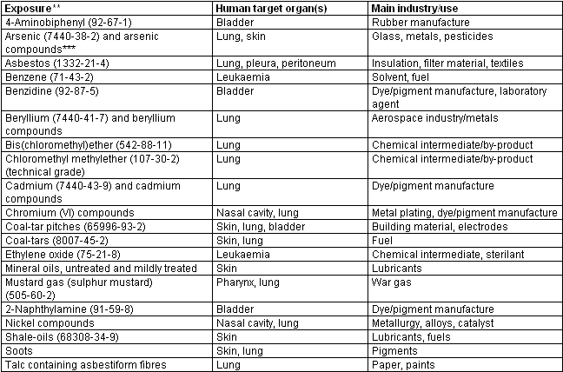
Químicos carcinogenéticos en humanos
(Grupo 1 IARC Monograph programme classification groups)

Slide 9
LISTADO DE SUSTANCIAS Y AGENTES CANCERIGENOS (IARC – Grupo 1):
Aceites minerales (no tratados y medianamente tratados) *
— Alcohol isopropílico, manufactura por el método de los ácidos fuertes
— Alquitranes *
— Amianto
— 4-Aminobifenilo
— Arsénico y sus compuestos
— Asfaltos *
— Auramina, manufactura de
— Benceno
— Bencidina
— Berilio y sus compuestos

Slide 10
— Bis (clorometil) éter, grado técnico
— Cadmio
— Clorometil metil éter, grado técnico
— Monómero de cloruro de vinilo
— Cromo hexavalente y sus sales
— Extractos aromáticos *
— Gas mostaza (iperita)
— Hematita, minería subt. con exposición al radón
— Hollín *
— Magenta, manufactura de
— 2-Naftilamina
— N,N-bis (2-cloroetil)-2-naftilamina
— Níquel, compuestos de
— Oxido de Etileno
— Radón y sus compuestos
— Sílice
— Talco conteniendo fibras asbestiformes

Slide 11
Los tumores que han sido asociados mas frecuentemente con exposición ocupacional son:
-Pulmón
-Vejiga
-Cavidad nasal
-Hígado
-Pleura
-Sangre
-Piel
Salud de los Trabajadores, vol 1, N|2, 1996 .Maracay, Venezuela ,Dr Oscar Feo

Slide 12
Salud de los Trabajadores, vol 1, N|2, 1996 .Maracay, Venezuela ,Dr Oscar Feo

Slide 13
Cáncer ocupacional
USA  más de 10.000 casos al año
UK  7300 muertes al año: 4.9% (8% hombres, 1.5% mujeres) de todas las muertes por cancer

Slide 14
Cáncer & asbesto
Cáncer de pulmón : principal cáncer
20% de las muertes en población expuesta
4% de todos los cánceres de pulmón : exposición a asbestos
Haus et al: Curr Opin Pulm Med 2001, 7:220–225

Slide 15
Asbesto
27 millones de individuos potencialmente expuestos (1940-1980)
18 millones  más del equivalente a dos meses de trabajo
50% de los cánceres ocupacionales
Lemen RA, et al: Environ Health Perspect 1980, 34:1–11.

Slide 16
Archivos de Bronconeumología vol 40, número 4, Abril 2004.

Slide 17
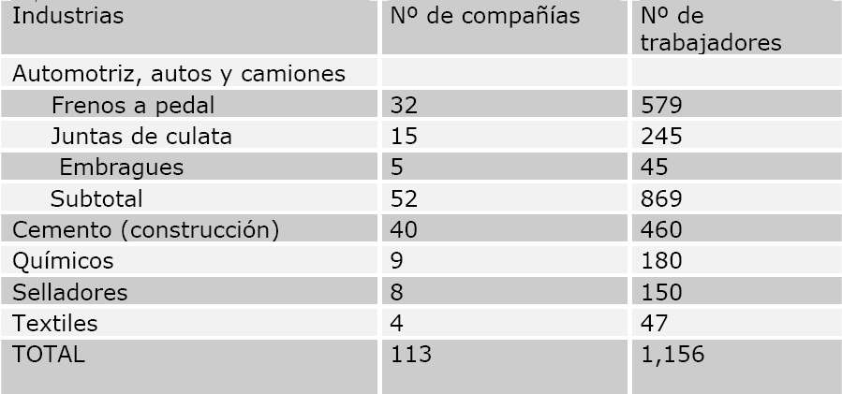
Ocupación - industria Argentina prohíbe el asbesto 2003
Cantidad de trabajadores del Asbestos por Industria Manufacturera, Argentina; 2001
Prohibición del Asbesto en Argentina: Dr. EDUARDO J. RODRIGUEZ, INT J OCCUP ENVIRON HEALTH 2004;10:202–208

Slide 18
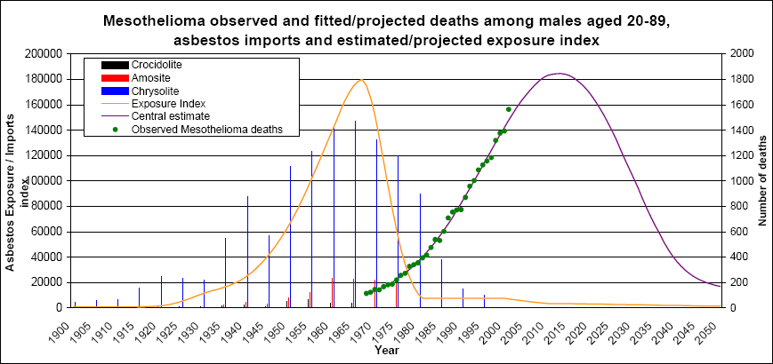
La tasa de muerte por mesotelioma en Gran Bretaña es actualmente la más alta del mundo: 1740 muertes en hombres
Se espera que el número anual de muertes por MMP en Gran Bretaña ascienda de 1950 a 2450 muertes durante el período comprendido entre 2011 y 2015

Slide 19
Estadistica de Selikoff (1979- Academia de Ciencia N.Y.)

Slide 20
Radon & cáncer
Mineros de uranio
Aumento del RR de muerte por cancer
Roscoe RJ: Am J Ind Med 1997, 31:211
Mineros Navajo en New Mexico y Arizona (1969- 1993) RR 28.6 (95% CI, 13.2–61.7)
Gilliland FD et al. J Occup Environ Med 2000, 42:278.

Slide 21
Sílice & cáncer
Declarado carcinogénico definitivo en 1996 (Agency for Research on Cancer).
Meta-análisis de 23 estudios  2.2 (95% CI,2.1–2.4).
Mayores tasas en mayores dosis de exposición
Smith AH et al. Epidemiology 1995, 6:617
Estudio de mortalidad en trabajadores expuestos  aumento riesgo con la aspiración de polvo de sílice
Rice FL et al: Occup Environ Med 2001, 58:38

Slide 22
Sílice & Cáncer
Trabajadores del gas y la electricidad en Francia
21 agentes químicos
Aumento RR en exposición al sílice (odds ratio, 2.27; 95% CI, 1.10–4.68)
Martin JC et al . Am J Epidemiol 2000, 151

Slide 23
Diesel & Cáncer
Carcinogénico probable (IARC)
Análisis de 3498 hombres con cancer y 3541 controles exposición a emisiones de motores aumento del RR (odds ratio, 1.43; 95% CI, 1.23–1.67).
Profesiones de alto riesgo: camioneros y conductores profesionales, operadores de equipamiento pesado (odds ratio, 2.31; 95% CI, 1.44–3. .

Slide 24
Berilio & Arsénico
Berilio:
Frecuente en la industria aeroespacial
Exposición en la minería y el procesado
Arsénico
Datos limitados en animales
Alto riesgo en trabajadores de la industria de pesticidas que contienen arsénico

Slide 25
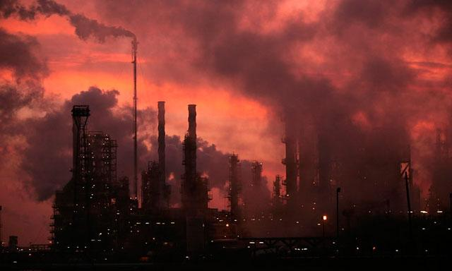

Slide 26
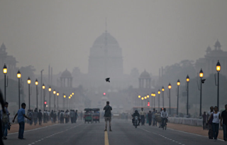
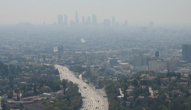
PREVALENCIA CA DE PULMON Y VEGIJA
NUEVA DEHLI. INDIA
CALIFORNIA

Slide 27
"El aire que respiramos está contaminado con un amplio abanico de sustancias cancerígenas", indicó Kurt Straif, miembro director de la IARC. "Ahora sabemos que la contaminación del aire no solo es una amenaza real para nuestra salud, sino que además se constituye en una de las principales causas de muerte por una enfermedad cancerígena debido a una causa ambiental”.
DIRECTORIO IARC

Slide 28
Primary factors closely
tied to lung cancer in never smokers include exposure to known and suspected carcinogens
including radon, second-hand tobacco smoke, and other indoor air pollutants.
Several other exposures have been implicated. However, a large fraction of lung cancers
occurring in never smokers cannot be definitively associated with established environmental
risk factors, highlighting the need for additional epidemiologic research in
this area. (Clin Cancer Res 2009;15(18):5626–45)

Slide 29
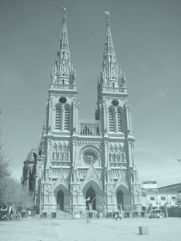
¿Qué respiramos en un ambiente con humo de tabaco?
Formaidehido
Embalsamar cuerpos
Cromo
Usado para hace acero
Benceno (nafta)
Arsenico
Pesticidas
Polonio- 210
Sustancia radiactiva
Plomo
Antes en pinturas
Cloruro de vinilo
Tuberias
Cadmio
baterias
Tolueno
Pinturas y tinners
Monoxido de carbono
Caños de escape
Cianuro de hidrogeno
Veneno para armas quimicas
Amoniaco
Limpiadores hogareños
Butano
encendedores

Slide 30
Cohorte USL Barcelona Trabajo Hospital Vall d’Hebron
-Se han visitado 50 pacientes de los 83 contactados.
-Todos ellos habían sido trabajadores del puerto de Barcelona.
-Realizaban trabajos de carga y descarga.
-Resultados del exámen realizado:
- Normal: 18/50 (36%).
- Patólogico: 32/50 (64%).

Slide 31
Patología relacionada con el amianto: 18/50 (36%).
1 Patología:16 pacientes.
2 Patologías: 2 pacientes.
-Càncer de Pulmón: 1/50 (2%).
-Asbestosis: 3/50 (6%).
-Placas Pleurales: 10/50 (20%).
-Calcificaciones Pleurales: 4/50 (8%).
-Fibrosis Pleural Difusa: 1/50 (2%).
-Derrame Pleural ?: 1/50 (2%).

Slide 32
PatologÍa no relacionada con el amianto: 23/50 (46%).
-EPOC: 10/50 (20%).
-Bronquiectasias: 6/50 (12%).
-Secuela pleural post-infecciosa: 4/50 (8%).
-Secuela pulmonar post-infecciosa : 3/50 (6%).
-Bronquitis crónica: 2/50 (4%).
-Hernia hiatus intratorácica: 1/50 (2%).
-Masa mediastínica(en estudio): 1/50 (2%).
-Seno costofrénico obliterado: 1/50 (2%).

Slide 33
INSTITUTO VACCAREZZA– UBA DRA CASADO Y DRA CAPONE
Trabajo prospectivo desde 1996 a 2003
Pacientes oncológicos: 373
Pacientes encuestados: 269
Historia laboral con búsqueda de exposición a agentes cancerígenos ocupacionales.
Total 269 pacientes : 86,6 % sexo masculino 15,4% sexo femenino 54,9 edad media
El 58,7% presento exposición laboral a una o más sustancias cancerígenas.

Slide 34
Tipos de sustancias de acuerdo a la clasificación de IARC

Slide 35
Relación entre tipo histológico y exposición laboral

Slide 36
El 53.9% de los pacientes con exposición a tabaco y exposición a cancerígenos.
El 4,8% sólo refirió exposición laboral.
El 37,9% no refirió tareas laborales con exposición a cancerígenos.
El 3,4 de los pacientes nunca fumó y no estuvo expuesto a sustancias cancerígenas.

Slide 37
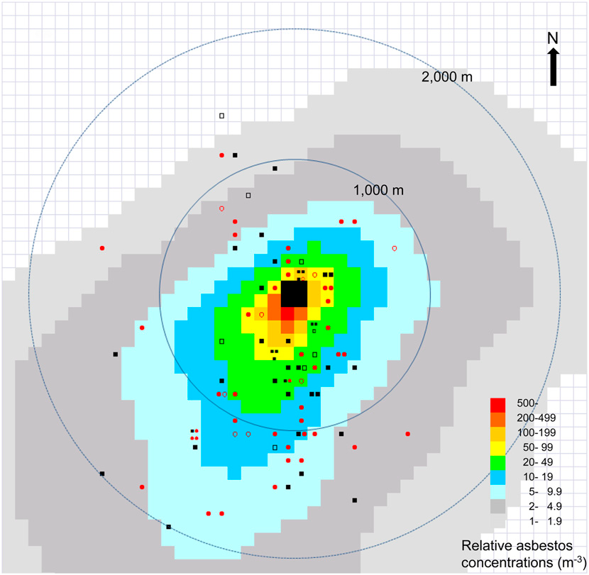
Exposición ambiental
Área de riesgo de MPM en residentes expuestos a fuente industrial de Asbestos
Distribution of relative asbestos concentrations in a grid consisting of 100 m 3 100 m grid units, with places of residence indicated for 79 subjects who died of mesothelioma and 17 patients under medical treatment for mesothelioma. Relative asbestos concentrations were obtained by diffusion equations involving meteorological conditions in the study area. The large solid square represents the plant. The blue circles indicate 1,000- and 2,000-m radii from the plant’s center. Solid black squares, dead male subjects; open black squares, living male patients; solid red circles, dead female subjects; open red circles, living female patients.
Área de riesgo de MPM en residentes expuestos a fuente industrial de Asbestos
Conclusiones: La exposición de la vecindad al asbesto puede presentar un serio riesgo a los residentes a través de un área amplia
Mapping the Risk of Mesothelioma Due to Neighborhood Asbestos Exposure
Norio Kurumatani1 and Shinji Kumagai2
Am J Respir Crit Care Med Vol 178. pp 624–629, 2008

Slide 38
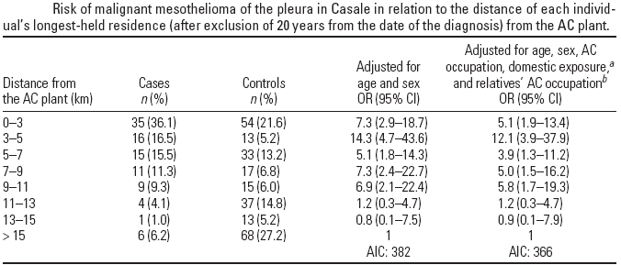
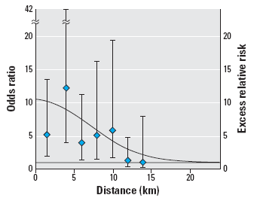
Exposición ambiental
Modeling Mesothelioma Risk Associated with Environmental Asbestos Exposure
Riesgo de mesotelioma maligno de pleura en Casale, en relación a la distancia de los individuos desde la resiencia a la fábrica. (Luego de 20 años de exposición)
Modeling Mesothelioma Risk Associated with Environmental Asbestos Exposure. Environ Health Perspect 115:1066–1071 (2007).
Milena Maria Maule, Corrado Magnani
Notes:
38

Slide 39
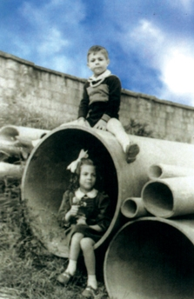
Congreso SEPAR 2010
Patología ambiental por amianto en una población cercana a una fábrica de fibrocemento. Influencia de la proximidad y su situación respecto al foco emisor
Josep Tarrés; Constança Albertí; Ramon Orriols; Rafel Abós Hernández
Objetivo: Estudiar el impacto que tuvo la exposición estrictamente ambiental y sus factores determinantes
Material y métodos: Estudio retrospectivo de pacientes residentes en el ámbito de nuestro
Estudio, diagnosticados de Enfermedad Relacionada con el Amianto (ERA), entre 1976 y 2006.
Se han excluido todos los casos de exposición laboral i/o por convivencia
Resultados:
97 pacientes: 21 mesoteliomas pleurales
76 patología no maligna (19 asbestosis, 57 patologías pleurales)
Giampiero Rossi
La lana della Salamandra

Slide 40
Distancia al foco emisor
(Total casos N=97)
(Mesoteliomas N=21)
metros
metros
65%
13%
9%
4%
8%
57%
9%
14%
0%
19%

Slide 41
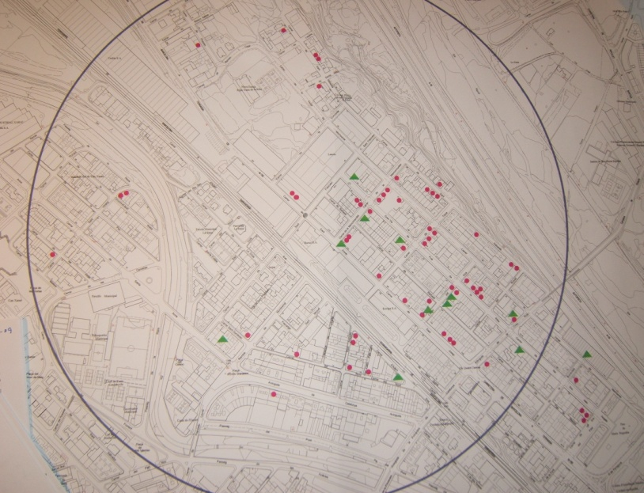
Situación segun puntos cardinales
A menos de 500 m: se concentran el 65% de todos los casos i el 57% de los mesoteliomas
N
N
E
45/63 .......... 72% del total
35/51 .......... 70% de no maligna
10/12 .......... 83% mesoteliomas
3
6
0/3
0/6
W
E
W
E
9
45
2/7
10/35
s
N=63
N=63
S
N
S
W
E
No maligna
Mesotelioma
S
Conclusiones: La distribución de casos se relaciona claramente con la distancia al foco y el viento predominante en la zona, que procede del Oeste i Nor-oeste (velocidades entre 1 y 2 metros por segundo)

Slide 42
Exposición doméstica
Exposición doméstica (Pennsylvania)
Menor dosis pero mayor tiempo
70 años de exposición residencial = 45 años de trabajo en ambiente cerrado = 5% de la exposición de los mineros
Ocho estudios de exposición residencial RR 1.14 (95% CI, 1.0–1.3) (Lubin JH & Boice JD. J Natl Cancer Inst 1997, 89:49)

Slide 43
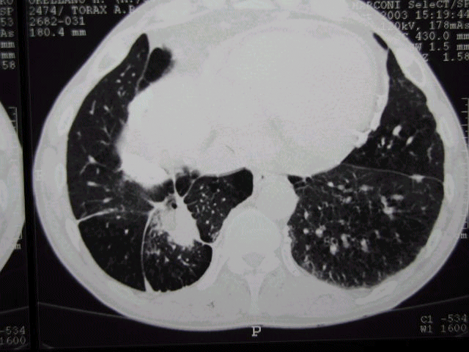
CARCINOMA EPIDERMOIDE

Slide 44
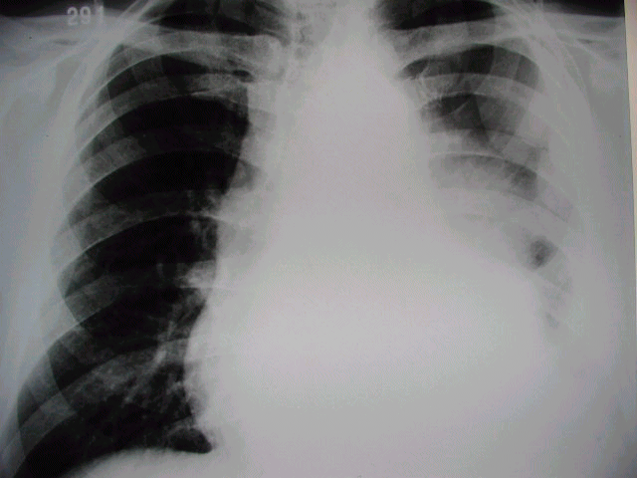
MPM – IMÁGENES NODULARES

Slide 45
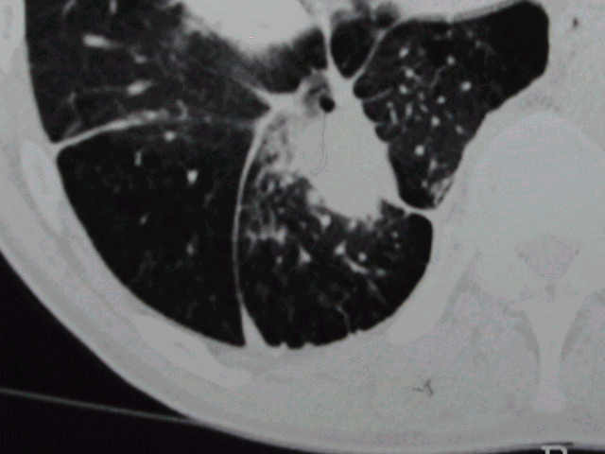

Slide 46
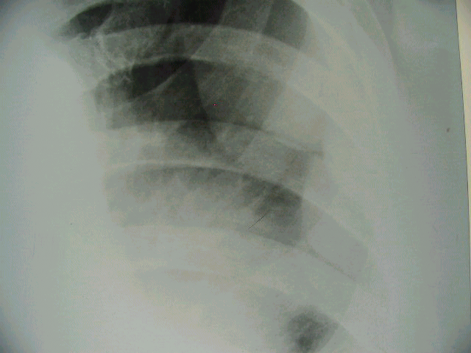

Slide 47
MPM – DERRAME PLEURAL

Slide 48
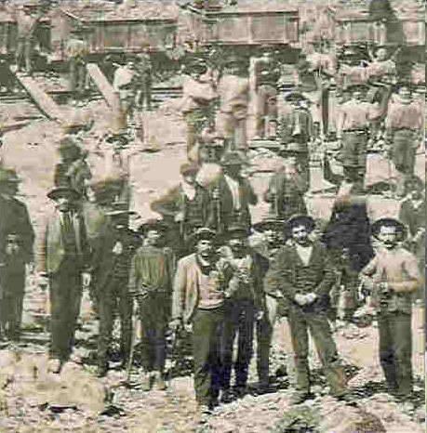
MUCHAS GRACIAS

